Slide 1
Aplikasi Form Paket Bimbingan Belajar
Hello!
Nama : Diki Kurniawan
NIM : 2200018294
Kelas : G
https://github.com/dkkrnwn8/DSK.git

Slide 2
Deskripsi Aplikasi
Aplikasi ini digunakan untuk membantu siswa mendaftar bimbel agar tergabung di suatu kelompok bimbingan belajar

Slide 3
Fitur Aplikasi
1
Pengisian Identitas
2
Pilihan Paket
3
Deskripsi
4
Persetujuan
Berupa menu awal sebagai pegisian identitas
Jenis paket yang diinginkan
Penejelasan jenis paket yang dipilih
Ya atau Tidak
5
Keterangan
Keterangan bahwa telah terdaftar

Slide 4
Alur Kerja Aplikasi
Masuk Aplikasi
Isi Identitas
Pilihan Paket
Deskripsi
Nama, Nomor HP, Domisili
Memilih jenis paket
yang diinginkan
Deskripsi jenis paket yang dipilih
Keterangan
Persetujuan
Tanda jika telah
terdaftar
Menyetujui pilihan
Selesai

Slide 5
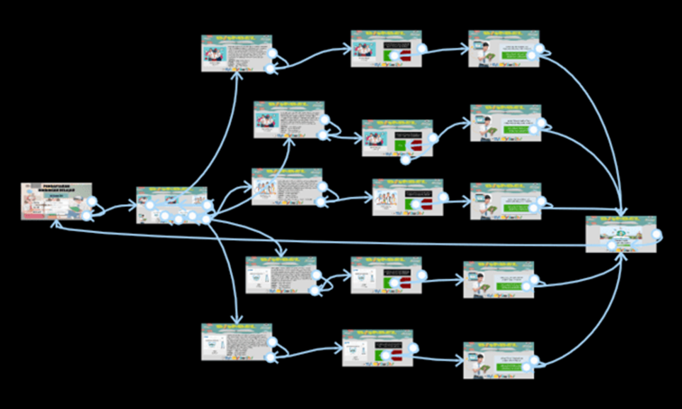
Sketsa Antarmuka

Slide 6
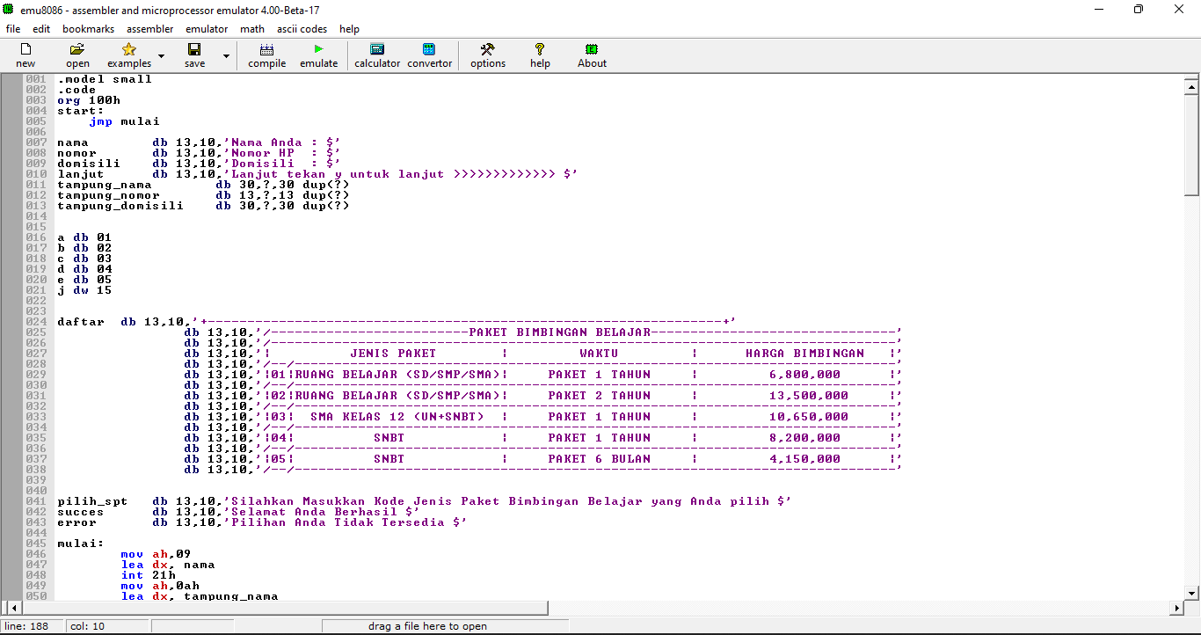
Codingan di Editor

Slide 7
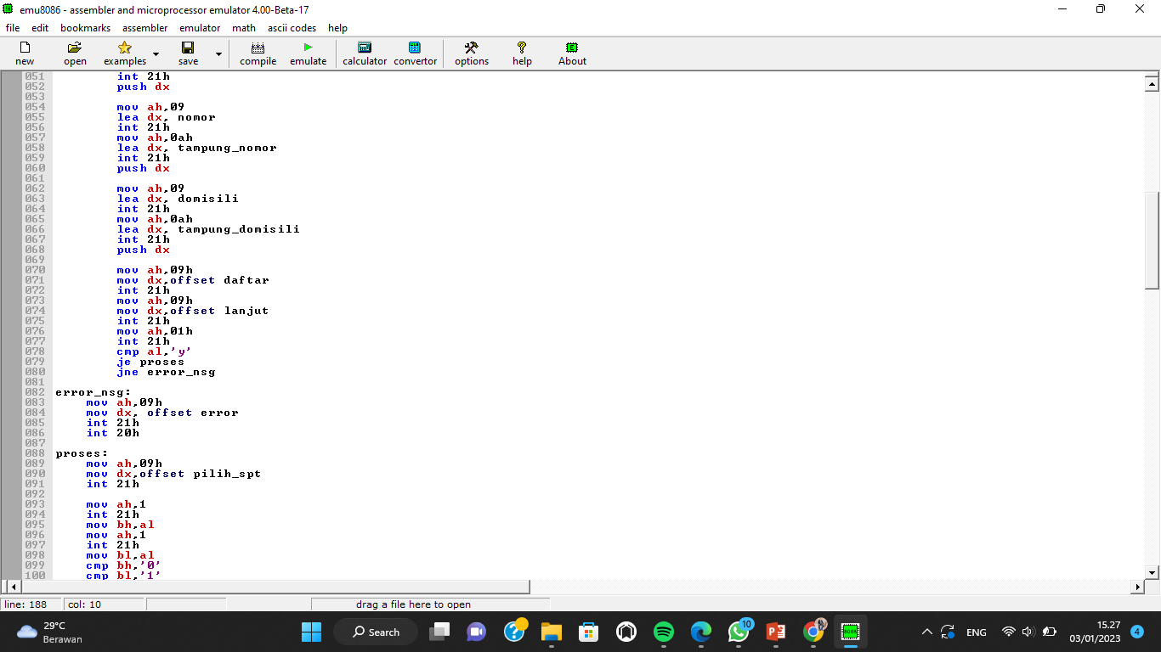
Codingan di Editor

Slide 8
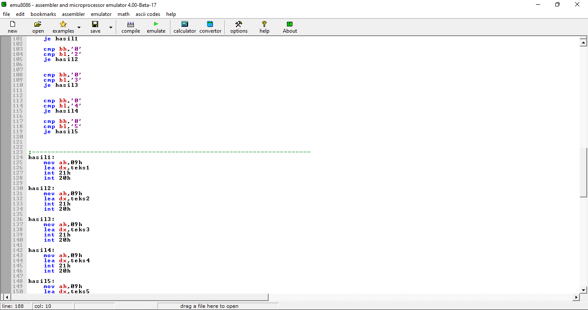
Codingan di Editor

Slide 9
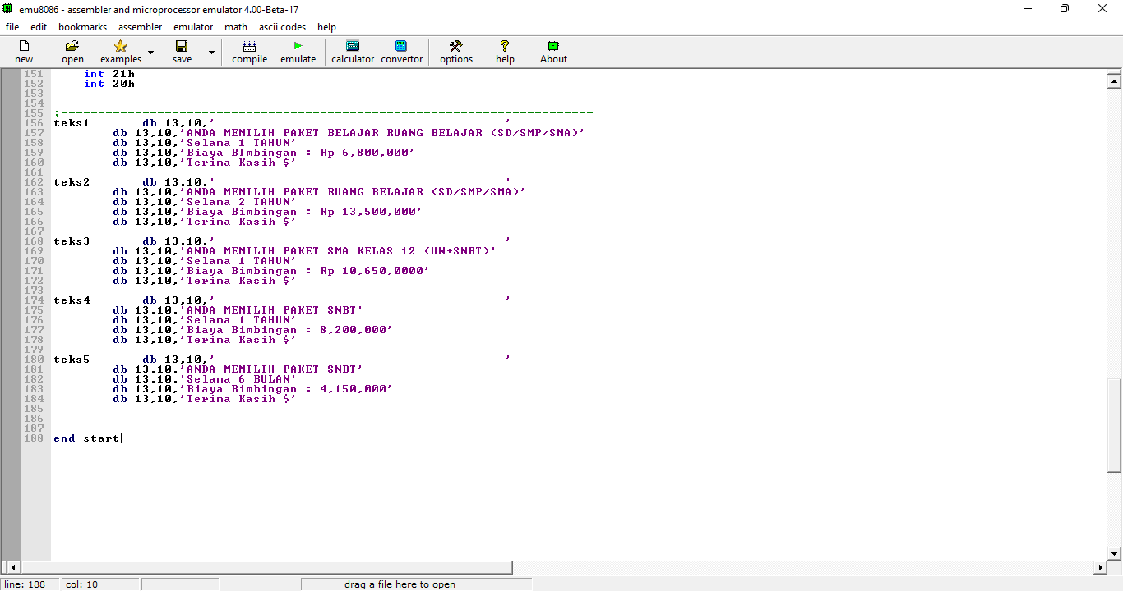
Codingan di Editor

Slide 10
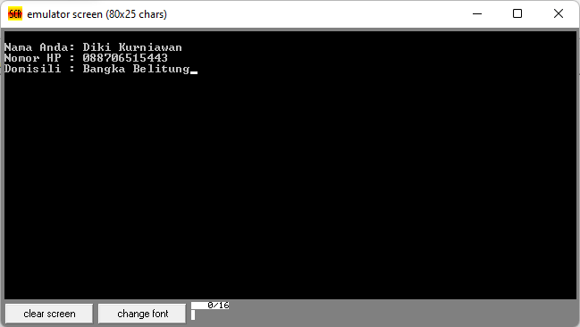
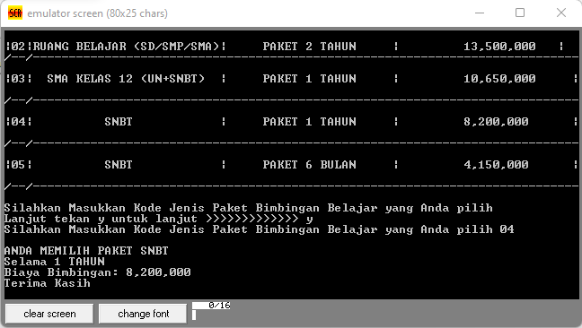
Tampilan Luaran Program
1
2
Output akhir setelah mengisi semua
pilihan
Output pertama setelah input identitas
4

Slide 11
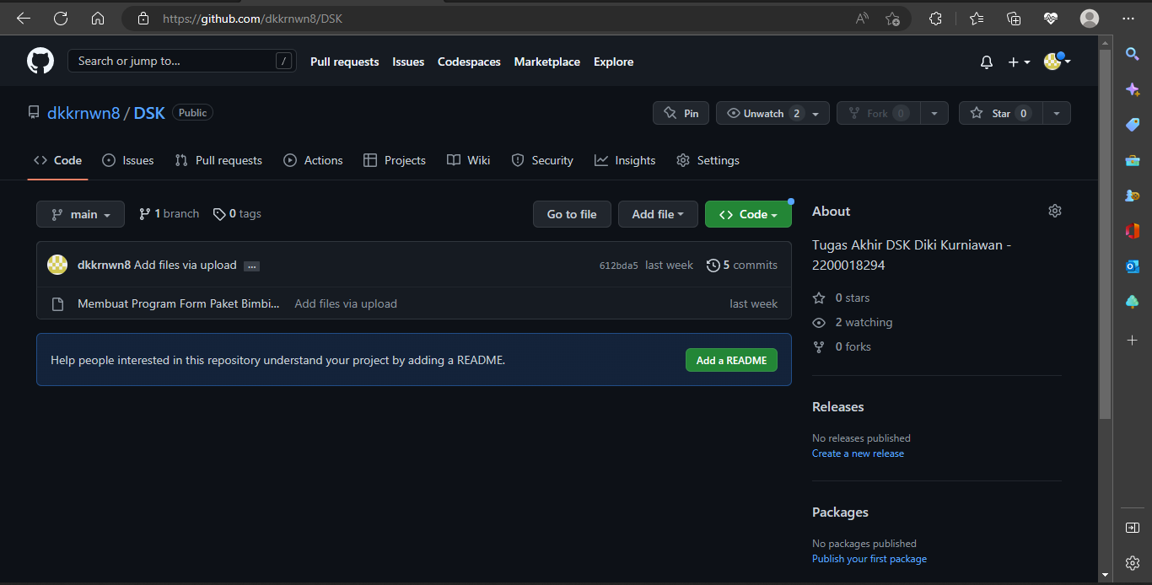
Tampilan Unggahan Projek di Github

Slide 12
Thanks!
Does anyone have any questions?
2200018294@webmail.uad.ac.id

